Slide 1
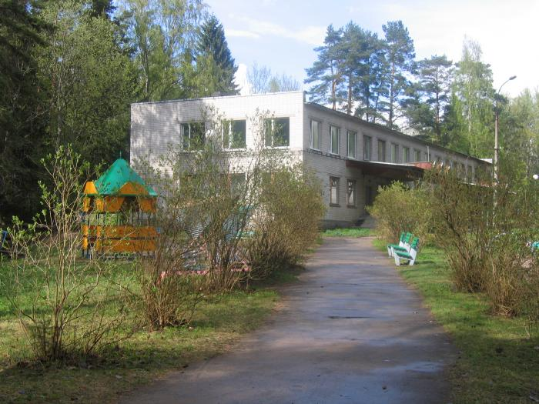
День мамы
Воспитатель : Яковлева Людмила Сергеевна
СПБ ГБУЗ «Детский санаторий «Звездочка»

Slide 2
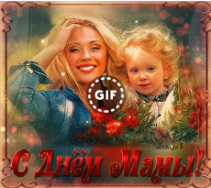

Slide 3
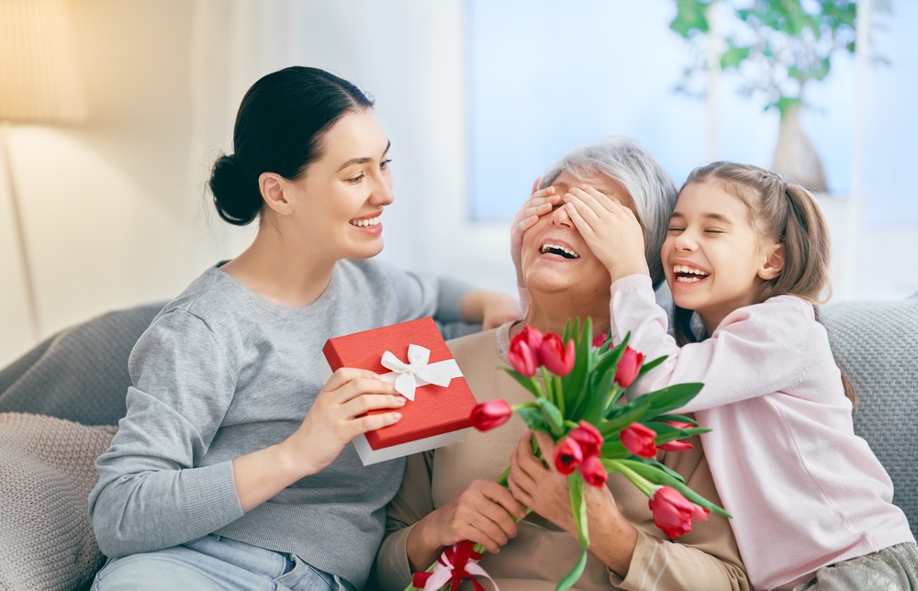

Slide 4
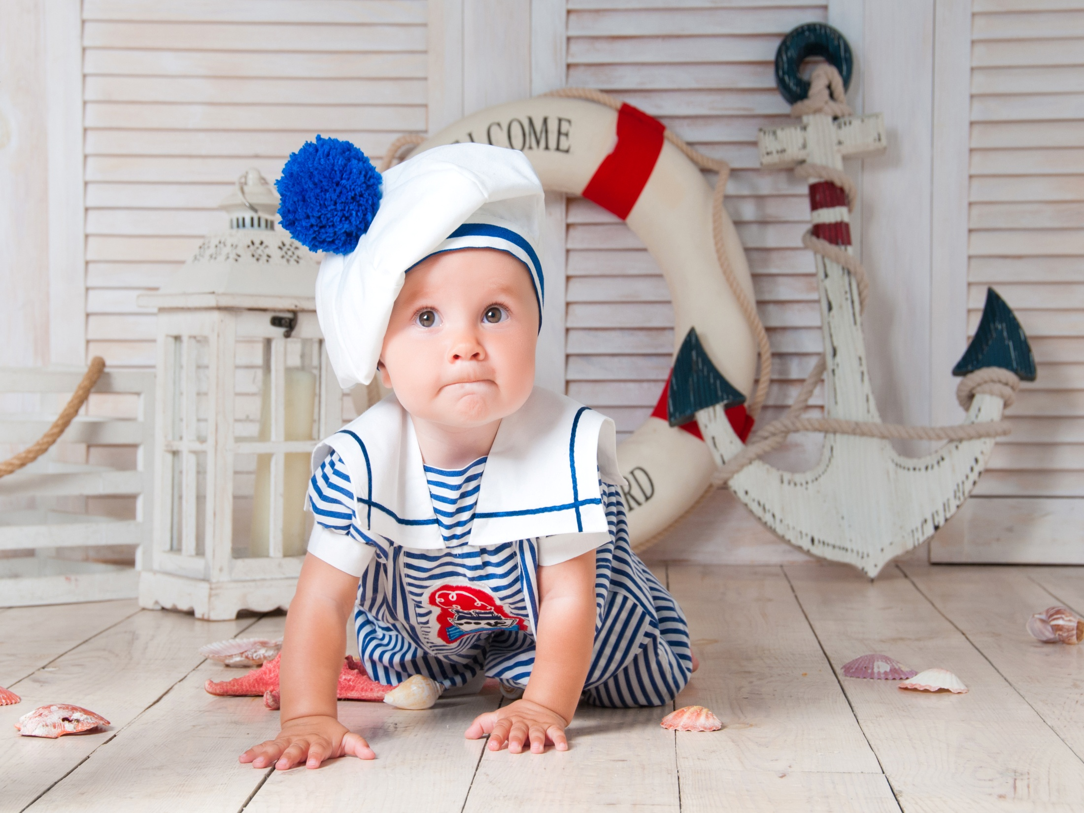

Slide 5
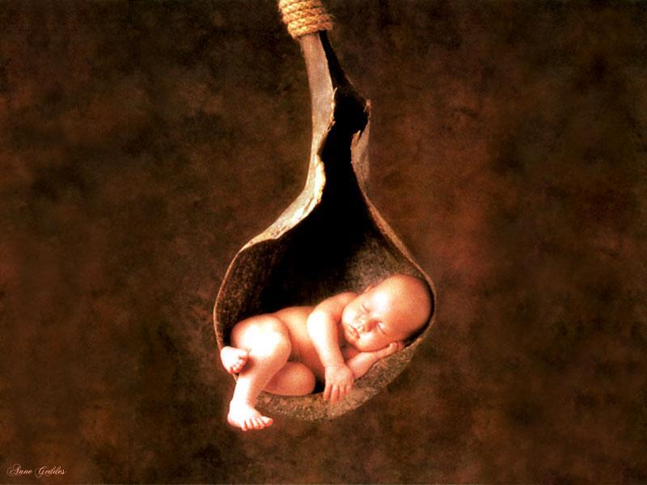
За день до рождения Ребенок спросил у бога:

Slide 6
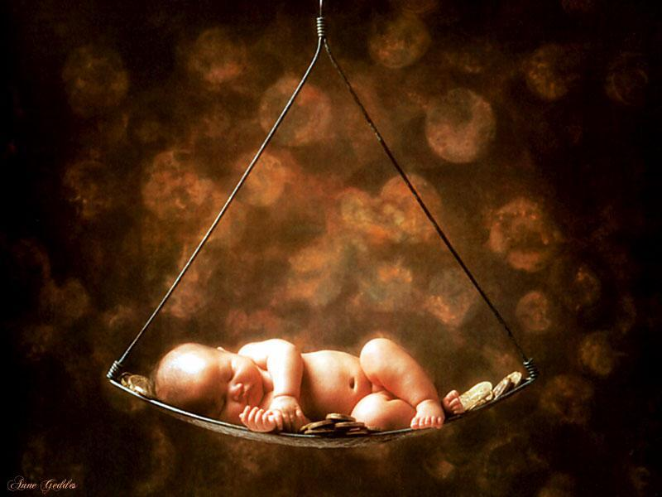
- Говорят, завтра меня посылают на Землю.

Slide 7
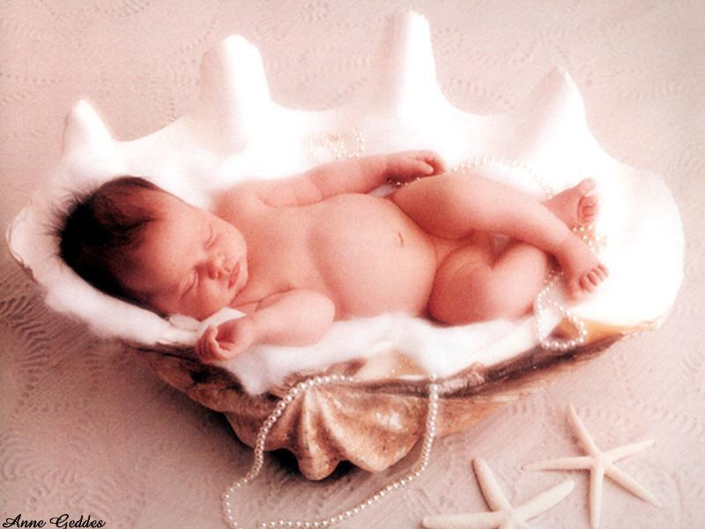
Как же я буду там жить, ведь я так мал и беззащитен?

Slide 8
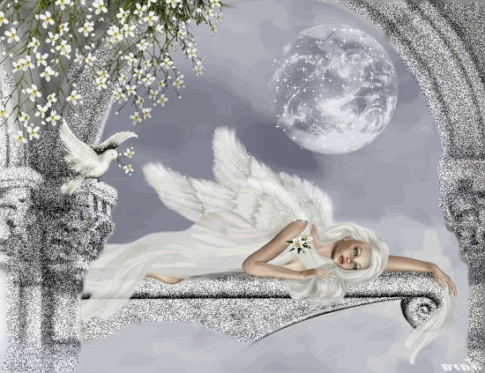
Бог ответил: «Я подарю тебе ангела, который всегда будет рядом с тобой.»

Slide 9
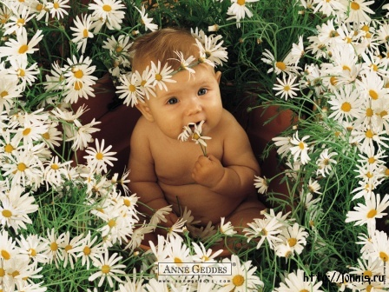
Ребёнок задумался.

Slide 10
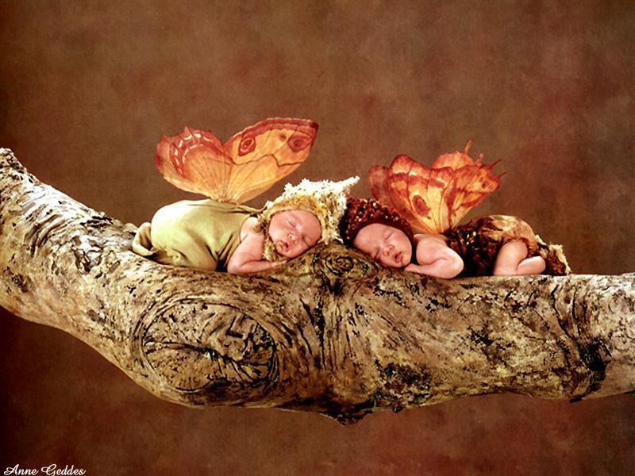
„Он будет охранять тебя от всех бед“

Slide 11
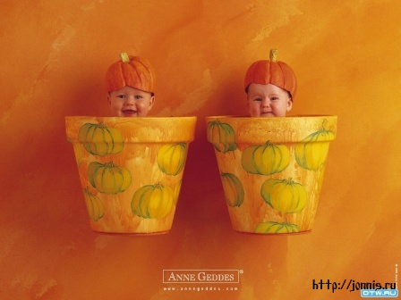
- Твой ангел защитит тебя, даже рискуя собственной жизнью.

Slide 12
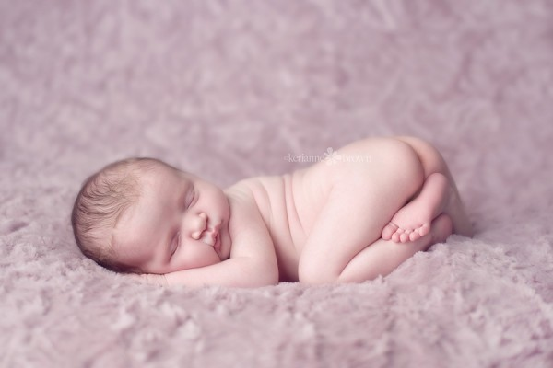
«Боже, скажи мне, как зовут моего ангела?»

Slide 13
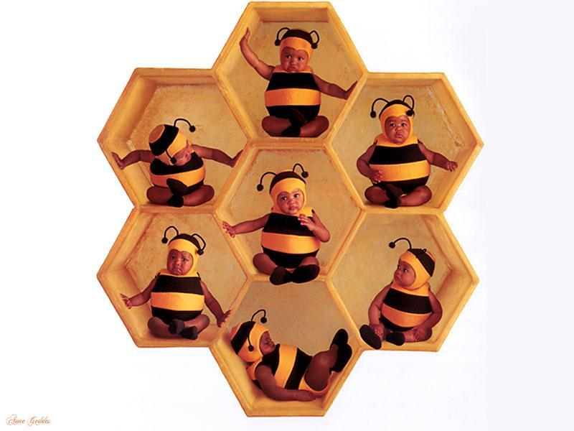
- Его имя не имеет значения.

Slide 14
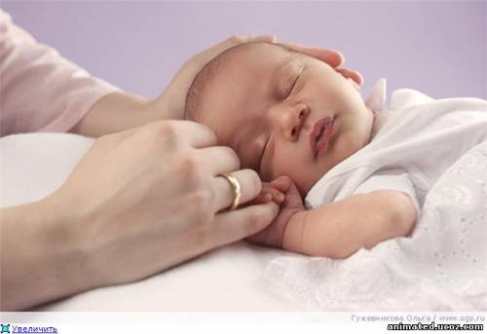
Ты будешь просто называть его

Slide 15
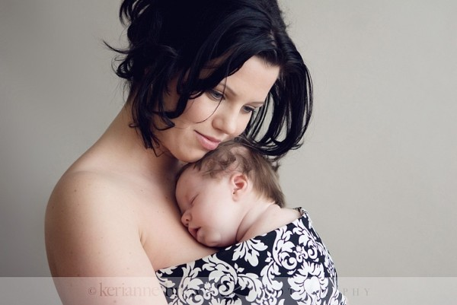
мама

Slide 16
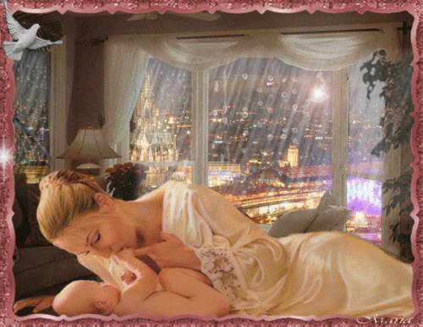

Slide 17
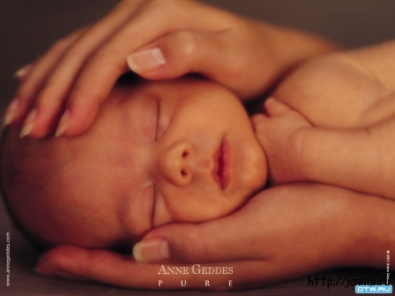

Slide 18
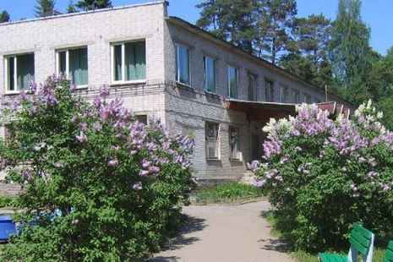
С Днем мамы, милые, все те, кто заботится о нас в санатории !

